Slide 1
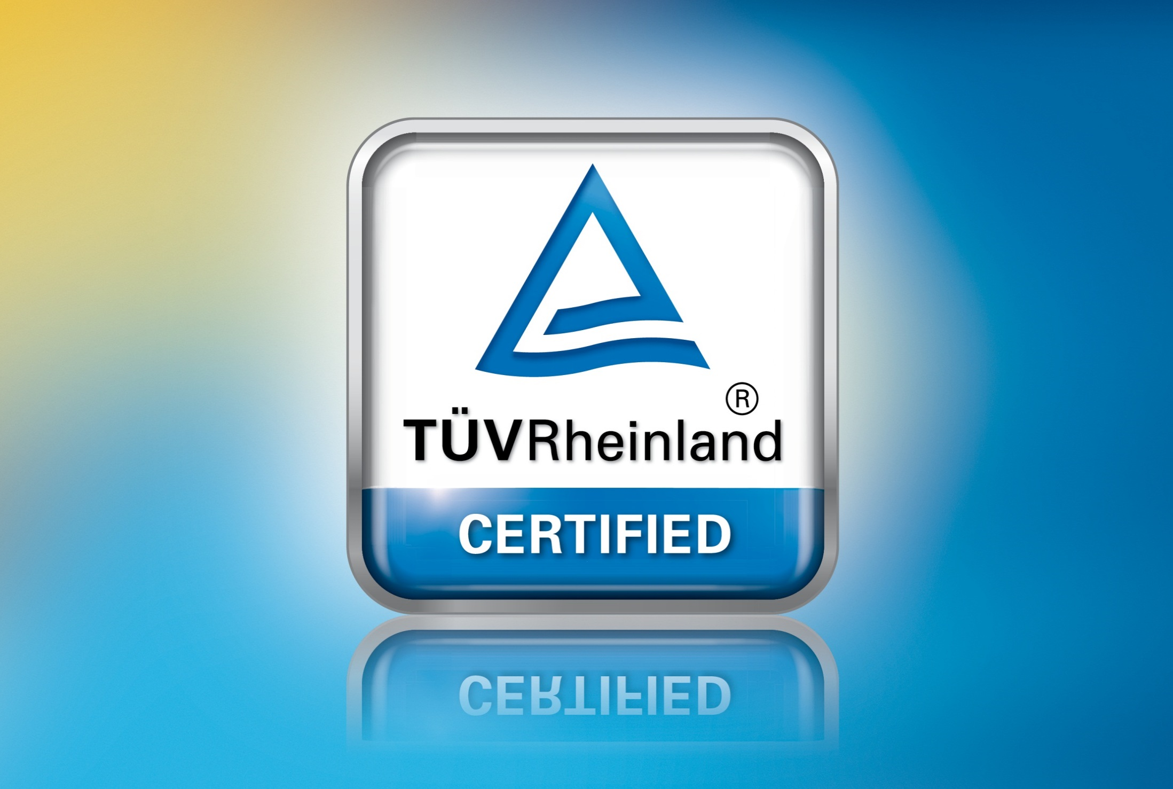
Manual de uso de marca de certificación
Instructivo

Slide 2

Índice
La certificación como valor agregado……………………………... Pág. 3
Recomendaciones y especificaciones de uso……………………..Pág. 4
¿Dónde utilizar la marca de certificación?....................................Pág. 5
Nueva marca de certificación – Variantes………………………….Pág. 8
Especificaciones gráficas…………………………………………….Pág. 9
Términos y condiciones legales……………………………………..Pág. 12
Contacto………………………………………………………………..Pág. 13

Slide 3

La certificación como valor agregado
Demostrar al mercado que los procesos fueron
certificados es una excelente herramienta de
Marketing.
Al incorporar la marca de certificación a sus comunicaciones
estará mostrando de una manera simple y gráfica que su empresa:
Cumple con estándares de reconocimiento internacional.
Está comprometida con la mejora continua.
Aplica la sistematización de procesos.
Comunicar su certificación hará que sus clientes reconozcan estas
cualidades, contribuyendo a la imagen y posicionamiento de su
empresa.

Slide 4
Recomendaciones y especificaciones de uso
Recomendamos el uso de la marca de certificación en:
Publicidad
Página web
Papelería comercial
Indumentaria del personal
Vehículos de la empresa
Es importante que la marca aparezca siempre relacionada con el nombre de la
empresa certificada y que el alcance y la norma de certificación estén claros.
La comunicación de la certificación no debe dar lugar a confusión.
Debe quedar claro que lo que se certificó fue un Sistema de Gestión y no un producto.
La marca de certificación no puede ser utilizada en:
Productos en sí.
Embalaje del producto.
Informes de ensayo/prueba de laboratorio, de calibración o de inspección.

Slide 5
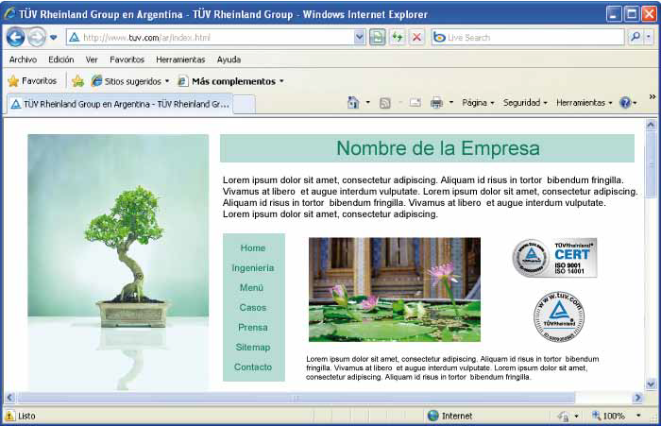
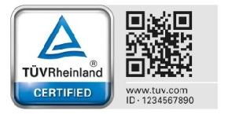
¿Dónde utilizar la marca de certificación?
Aproveche su página web para comunicarle a sus clientes la certificación obtenida.

Slide 6

¿Dónde utilizar la marca de certificación?
Puede utilizar sus avisos para mostrarle a sus clientes que ha obtenido una certificación y que está comprometido con la mejora continua.

Slide 7


¿Dónde utilizar la marca de certificación?
La publicidad en el exterior constituye un buen recordatorio de las comunicaciones lanzadas en otros soportes.
Utilizar la marca de certificación en vehículos, contribuye a reforzar el mensaje de que sus procesos fueron certificados.

Slide 8



Nueva marca de certificación - Variantes
A finalizar satisfactoriamente el proceso de certificación usted
recibirá vía e-mail la marca de certificación.
Si usted desea utilizar la marca de certificación con el código QR, podrá solicitarlo.
La marca de certificación ofrecida en este manual aplica a las normas:
ISO 9001, ISO 14001, OHSAS 18001, ISO/IEC 27001, ISO 22000 e
ISO/TS 16949.
Para otros casos por favor consulte.
Notes:
revisar

Slide 9
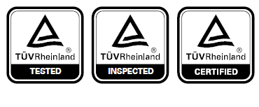
Especificaciones gráficas
Colores
Azul: Pantone 300
Negro: Pantone black
Las marcas no pueden ser modificadas en cuanto a color, aunque podrán ser
Utilizadas en escala de grises o en negativo, como se muestra a continuación.

Slide 10
Tamaño
Ambas marcas pueden ampliarse según las necesidades de aplicación.
Para su reducción se debe tener en cuenta que la legibilidad no se vea afectada.
Además, para proteger la imagen de la marca de certificación, se establece que
Su estructura no debe distorsionarse ni modificarse. Esto significa que no se puede
hacer uso parcial de ninguna de las marcas ni rotarla o deformarla.

Slide 11


Otras marcas
Queremos destacar la diferencia entre la marca de certificación y la marca de
TÜV Rheinland. El logotipo azul con el texto TÜV Rheinland es marca registrada
de TÜV Rheinland y no puede ser utilizada por otra empresa, excepto casos de
acuerdo previo.

Slide 12
Términos y condiciones legales
Los organismos de certificación deben seguir las especificaciones estipuladas por
los entes acreditadores para el control del uso del certificado y la marca de
certificación por parte de sus clientes.
TÜV Rheinland ofrece su marca de certificación acorde a estas exigencias.
Esto aplica tanto a las marcas como al certificado y toda la documentación relaciona-
da con la certificación.
Las condiciones de uso del certificado y de la marca de certificación TÜV Rheinland
están descriptas en las “Condiciones de certificación de TÜV Rheinland Argentina S.A.,
Capítulo 4.
Hacer un buen uso de la marca de certificación para que la comunicación no resulte
confusa o engañosa contribuirá al prestigio y la buena imagen de todas las empresas
certificadas.

Slide 13
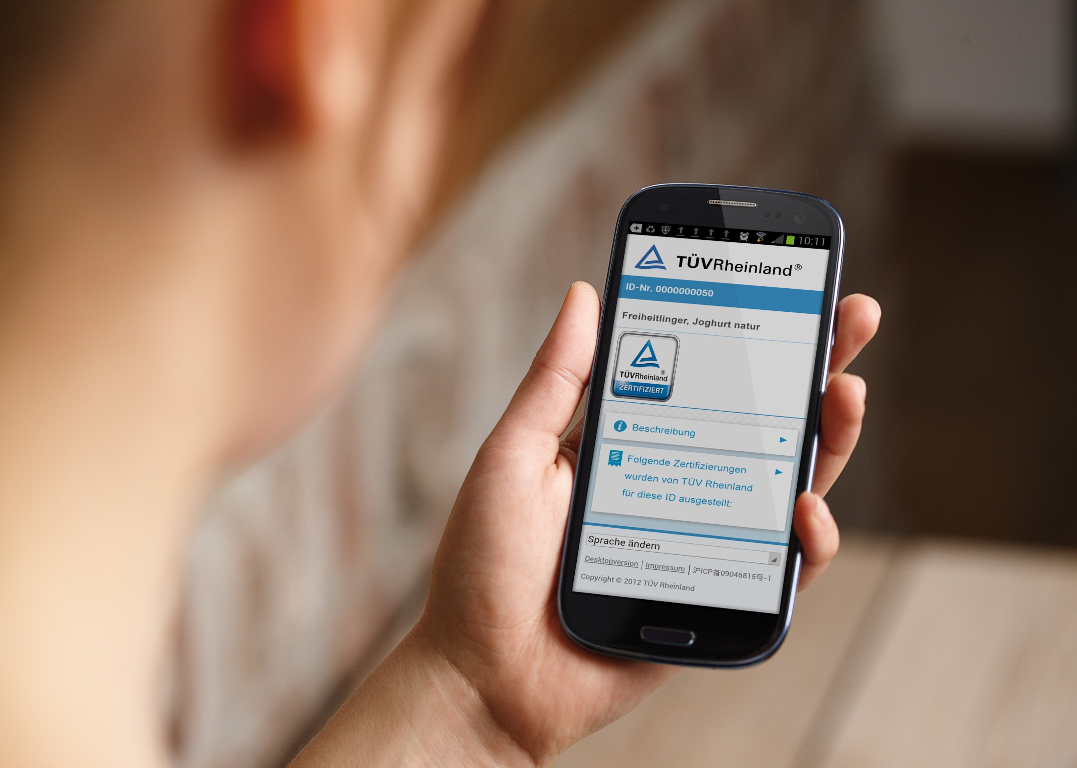
Esperamos que este manual responda a sus inquietudes respecto de la difusión de su marca de certificación.
Para más información, contáctese con el departamento de Comunicación y Marketing
Cym-requerimientos@ar.tuv.com

